Slide 1
Історія громадських протестів в Чеській Республіці проти ArcelorMittal Ostrava
Kateřina Krejčová/ Arnika
«Центр поддержки граждан» (Чехия)
ЗАПОРIЖЖЯ, ДНIПРО, КРИВИЙ РIГ, 2018

Slide 2
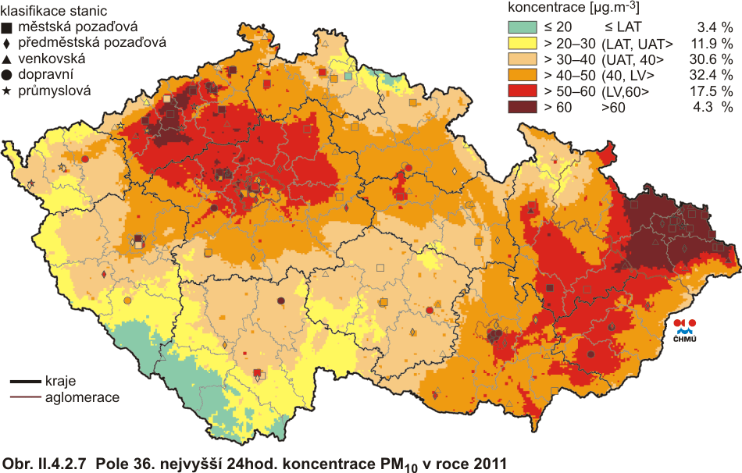
Чешская республика: воздух

Slide 3
ArcelorMittal Ostrava

Slide 4
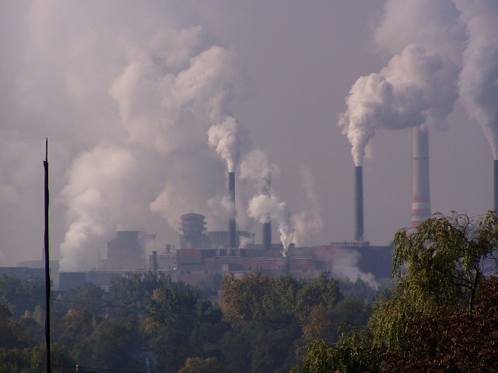
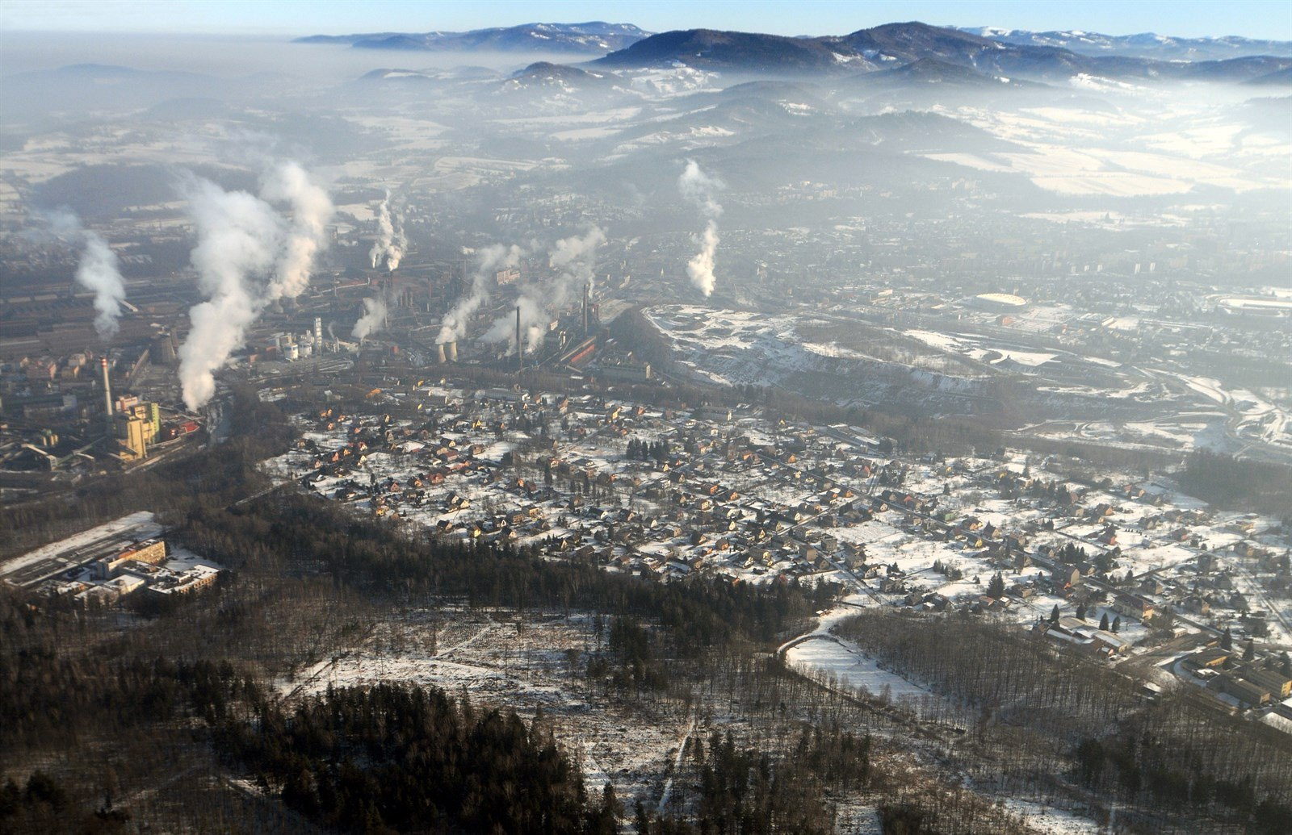
Металлургия в Чехии
Миттал: 3 мил. т/г.
1951: Huť Klementa Gottwalda
2007: ArcelorMittal Ostrava
2015: 35 mld Kč

Slide 5
Острава 2002 - 2018: 16 г. протестов
2002 * “Vzduch“
2007 первое ходатайство, Радванице Бартовице
2008 демонстрация в г. Острава
2010 демонстрация в г. Острава
2010 * „Čisté nebe“ – „Smogalarm“
2013 * „ОxyBox“
2016 * „Vypakuj smog z Ostravska
2018 Польша проиграла в суде ЕС дело о чистоте воздуха
2018 * „Nebe nad Ostravou“
2018 Победа в Брно

Slide 6
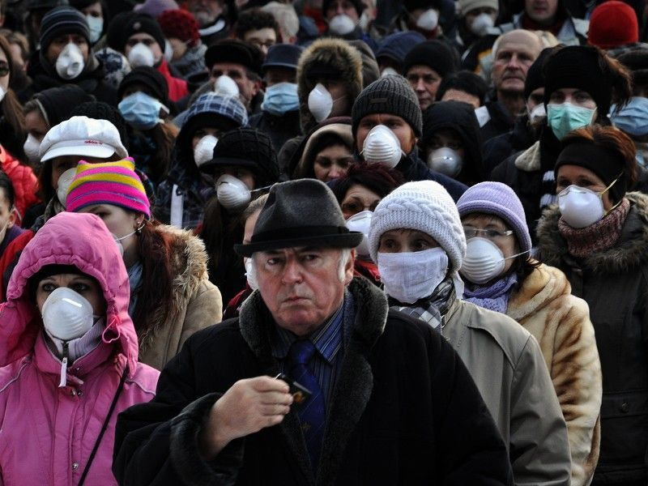
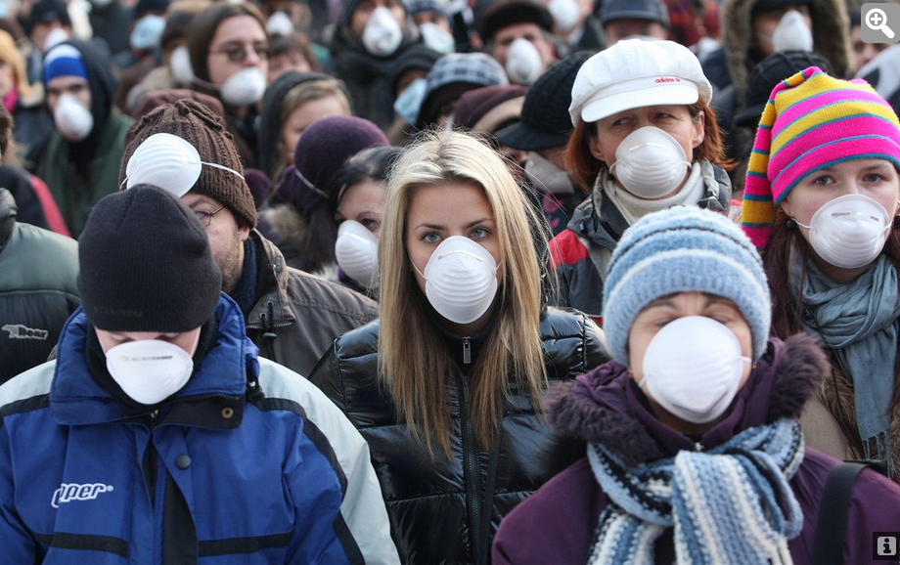
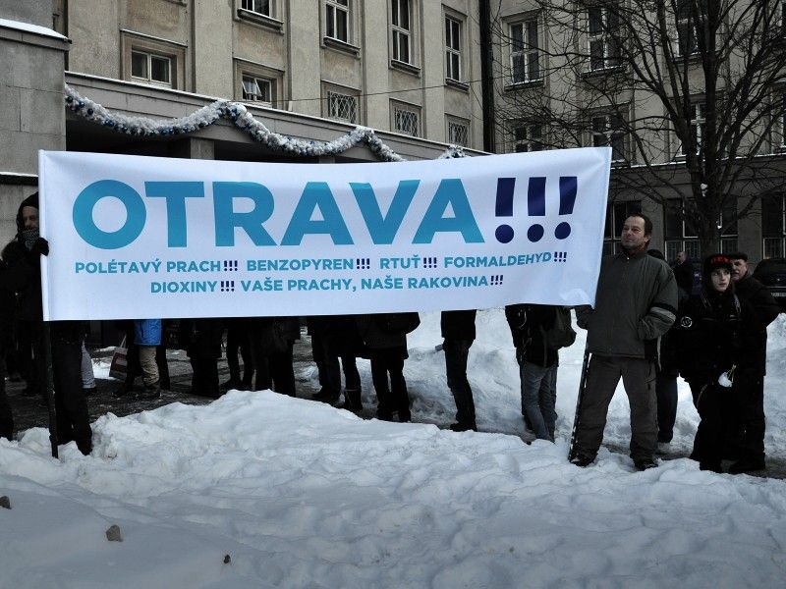

Slide 7
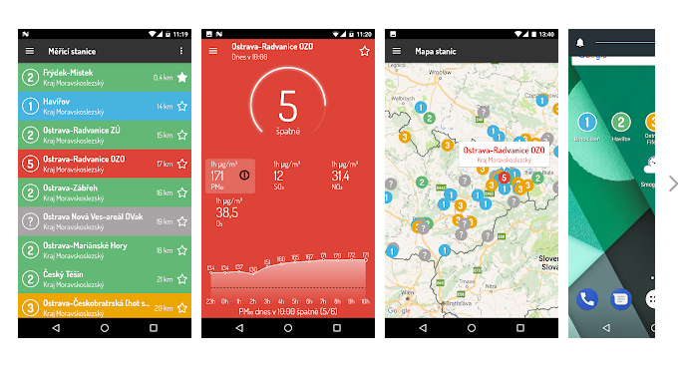
2010* ”SmogAlarm”
Mobile application: www.smogalarm.cz

Slide 8
2013 * „ОxyBox“

Slide 9
Ostrava

Slide 10
Пример Моравско-силезской области
Компоненты улучшения ситуации:
❶ Доступные данные о выбросах педпринятий
❷ Информация о влиянии на здоровье
❸ On-line мониторинг загрязнения воздуха
❹ Строгие требования законодательства
❺ Действующая экологическая инспекция
❻ Требования и протесты граждан
❼ Право учавствовать в принимании решени

Slide 11
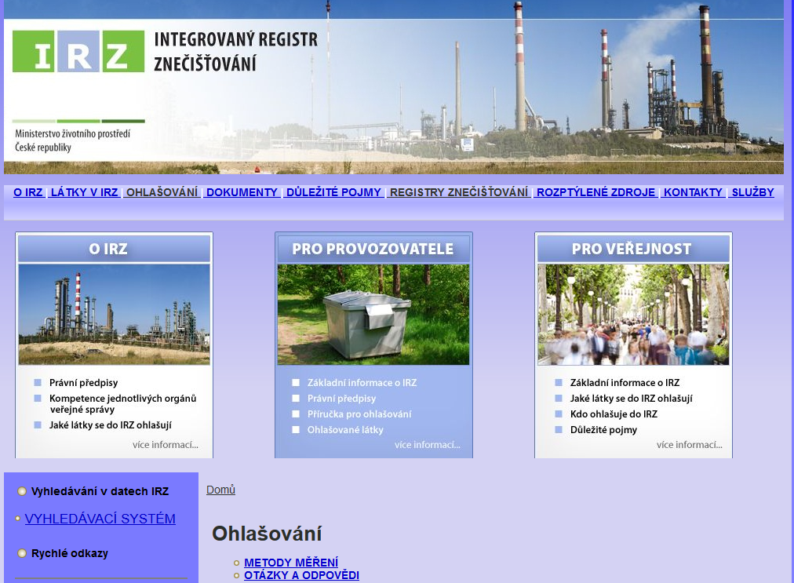

Slide 12
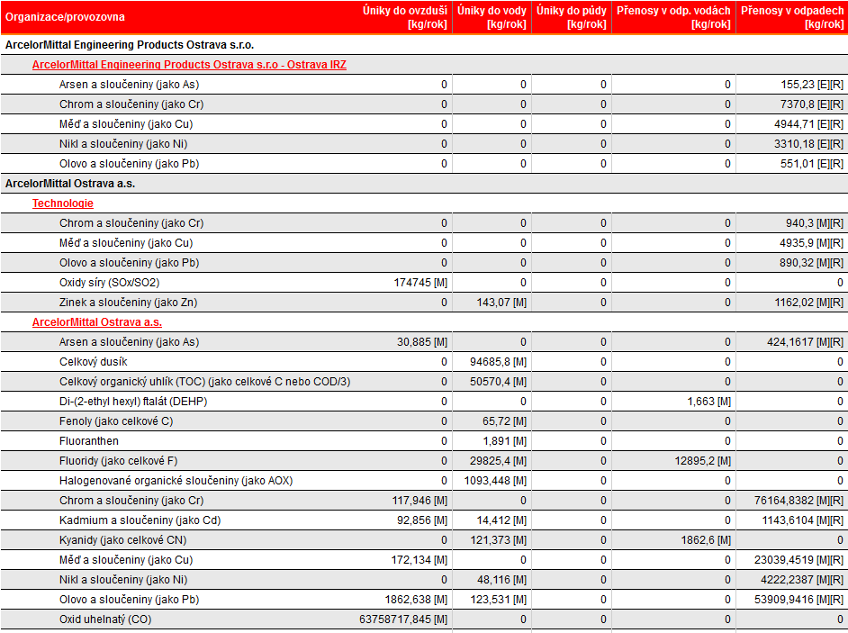

Slide 13
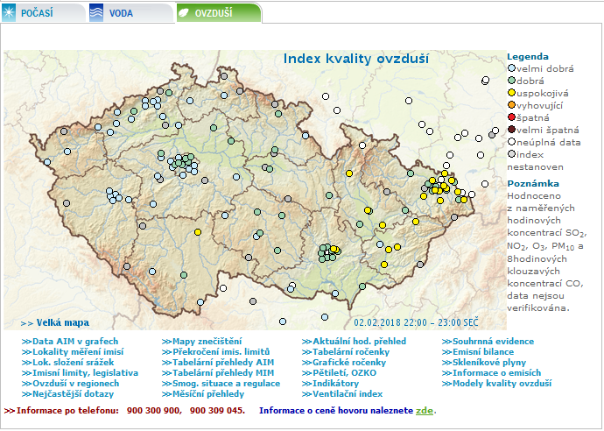
On-line мониторинг воздуха

Slide 14
Директива ЕС о пром. эмиссиях (2010)
Принята: 2010
Основные принципи
❶ Интегрированый подход. Одно разрешение = все экологические воздействия
❷ BAT = наилучшие доступные технологии
❸ Обязательства для инспекции
❹ Участие общественности
❺ Регулярные ревизии

Slide 15
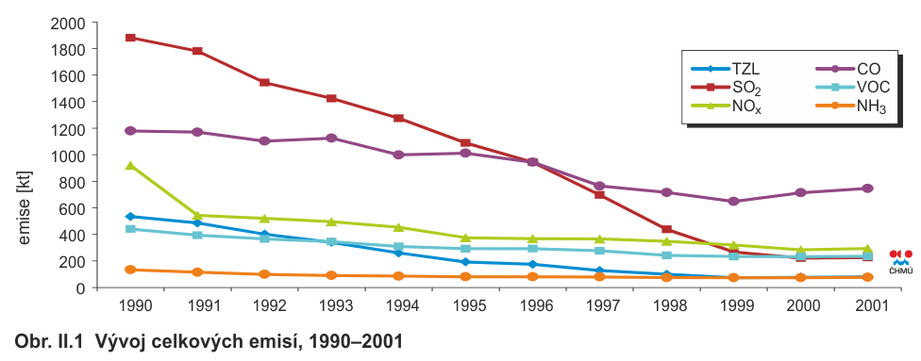
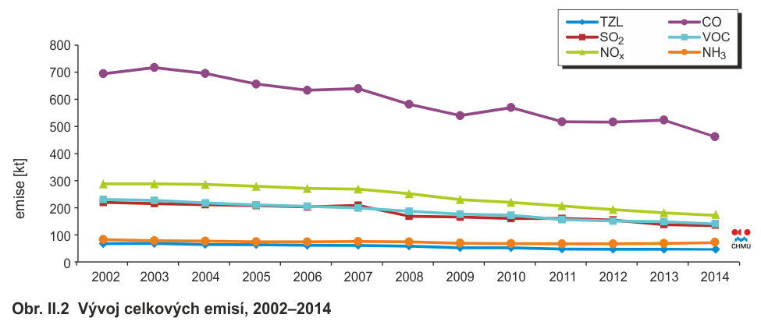

Slide 16
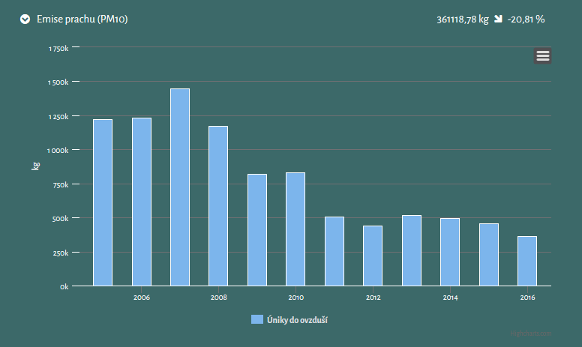
Миттал Острава: пыль (РВПЗ 2016)

Slide 17
Спасибо за внимание!
Kateřina Krejčová
Katerina.krejcova@arnika.org
Arnika – Citizens Support Centre
Chlumova 17, 160 000 Prague 6
The Czech Republic, Europe
Подробная информация на сайте:
http://arnika.org/ru/ukraina

